Slide 1

第二节 离子反应
第1课时 酸、碱、盐在水溶液中的电离

Slide 2

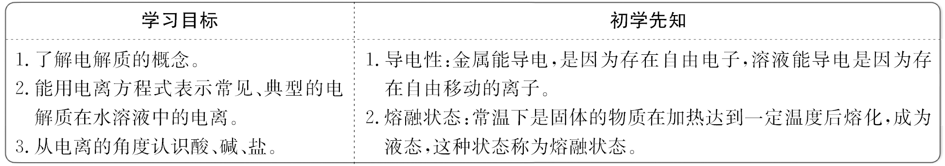

Slide 3

一、电解质
1.电解质：在_______里或熔融状态下能导电的_____
___。
2.常见的电解质：酸、碱和盐。
水溶液
化合
物

Slide 4
【注意】金属单质虽能导电，但不属于电解质。如蔗糖、酒精、CO₂等在水溶液和熔融状态下均不导电，为非电解质。

Slide 5
二、电解质的电离
1.电离：电解质在水溶液里或熔融状态下离解成自由移动离子的过程。
2.表示方法——电离方程式：
(1)含义：用化学式和离子符号表示_____过程的化学方程式。
电离

Slide 6
(2)举例(写出电离方程式)。
①酸的电离，如HCl：_____________。
②碱的电离，如NaOH：_______________。
③盐的电离，如NaCl：_______________。
【注意】电离不需要通电，电离的条件是在水溶液中或熔融状态下。
HCl====H⁺+Cl⁻
NaOH====Na⁺+OH⁻
NaCl====Na⁺+Cl⁻

Slide 7
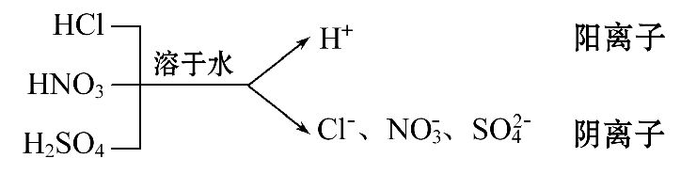
3.从电离的角度认识酸、碱、盐：
(1)酸。
①定义：电离时生成的阳离子全部是__的化合物是酸。
②实例。
H⁺

Slide 8
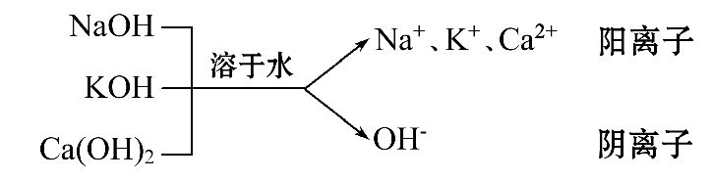
(2)碱。
①定义：电离时生成的阴离子全部是___的化合物是碱。
②实例。
OH⁻

Slide 9
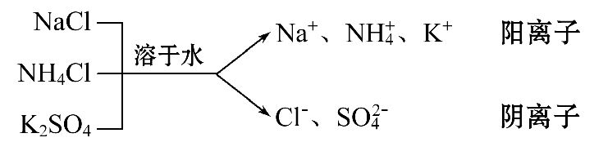
(3)盐。
①定义：电离时生成金属阳离子(或铵根离子)和_____
_______的化合物是盐。
②实例。
酸根
阴离子

Slide 10
【联想】NaHSO₄溶于水时能电离出H⁺，但阳离子还有Na⁺，故NaHSO₄属于盐。

Slide 11
【自我小测】
1.下列物质中具有良好导电性的是( )
A.酒精 B.盐酸
C.KCl晶体 D.蔗糖溶液

Slide 12
【解析】选B。A项，酒精中无自由移动的离子，不能导电，错误；B项，盐酸中存在大量的自由移动的H⁺、Cl⁻，因此有良好的导电性，正确；C项，KCl晶体中含有离子，但是不能自由移动，因此不能导电，错误；D项，蔗糖溶液中无大量离子，所以不具有良好导电性，错误。

Slide 13
2.下列物质中属于电解质的是( )
A.BaSO₄ B.石灰水
C.铁 D.稀硫酸
【解析】选A。BaSO₄是盐，属于电解质，正确。石灰水和稀硫酸均属于混合物，铁是单质，都不是化合物，故都不是电解质。

Slide 14
3.金属能导电的原因是( )
A.金属是电解质
B.金属是非电解质
C.金属中有自由移动的离子
D.金属中有自由移动的电子
【解析】选D。金属属于单质，既不是电解质又不是非电解质，其导电的原因是金属中有自由移动的电子。

Slide 15
4.Cl₂是一种有毒气体，溶于水后形成的溶液能导电，则Cl₂( )
A.属于电解质 B.不是电解质
C.由离子构成 D.本身能导电
【解析】选B。氯气不是化合物，由氯原子构成，不是电解质，自身不能导电。

Slide 16
5.下列属于电解质并能导电的物质是( )
A.熔融的NaCl B.KNO₃溶液
C.干冰 D.金属铝

Slide 17
【解析】选A。A项，熔融的NaCl会电离产生大量自由移动的离子，因此是电解质，可以导电，正确；B项，KNO₃溶液可以导电，但它是混合物，因此不是电解质，错误；C项，干冰不是电解质，不能导电，错误；D项，金属铝可以导电，但铝是金属单质，不是电解质，错误。

Slide 18
电解质概念的理解及其电离表示方法
1.电解质概念的理解：
(1)电解质必须是化合物，所以前提必须是纯净物。与是否导电没有直接关系。例如，氯化钠溶液，虽然能导电，但是不能说氯化钠溶液是电解质，应说氯化钠是电解质。

Slide 19
(2)有些物质虽然能导电，但也不是电解质。例如，铜虽然能导电，但铜是单质，所以不是电解质。
2.电解质的种类：
酸、碱、盐、活泼金属氧化物、H₂O。

Slide 20
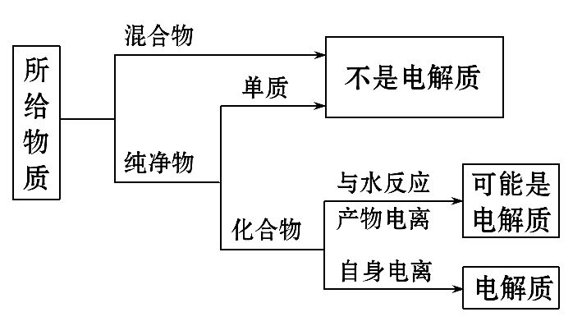
3.判断物质是否为电解质的方法：

Slide 21

4.电解质电离的表示方法——电离方程式：
(1)强酸、强碱和大部分盐书写时用“====”连接，如
H₂SO₄====2H⁺+ 、NaOH====Na⁺+OH⁻、NaCl====
Na⁺+Cl⁻。

Slide 22

(2)酸式盐的电离方程式。
①强酸的酸式盐在水溶液中完全电离，如NaHSO₄====
Na⁺+H⁺+ 。
②弱酸的酸式盐在溶液中完全电离，生成酸式酸根离
子和阳离子，如NaHCO₃====Na⁺+ 。

Slide 23

【易错提醒】
1.电离方程式中等号(“====”)上没有注明条件，实
际表示在水溶液中发生的电离。在有些情况下，等号
上注明“熔融”也是正确的。例如，NaHSO₄ Na⁺
+ 也是正确的。
熔融
====

Slide 24
2.CO₂、SO₂等物质溶于水后能导电，是因为它们与水反应生成了对应的酸(H₂CO₃和H₂SO₃)，酸电离出自由移动的离子而导电，所以不能称CO₂、SO₂为电解质，应说H₂CO₃和H₂SO₃为电解质。

Slide 25
【拓展深化】电解质与导电性的关系
1.电解质溶液导电的原因：
电解质在水溶液中发生电离，产生了能够自由移动的阴、阳离子，在外加电场的作用下发生定向移动，从而导电。

Slide 26
2.电解质溶液导电能力的影响因素：
电解质溶液的导电能力与溶液中离子浓度及离子所带电荷多少有关。一般来说，离子浓度越大、离子所
带电荷越多，导电能力越强。如CaCO₃在水中的溶解度很小，溶于水电离产生的离子浓度很小，故认为其水溶液不导电。

Slide 27
3.电解质的导电与电解质种类的关系：
(1)强碱和盐。
强碱和盐在固态时，虽然存在阴、阳离子，但离子不能自由移动，所以不能够导电；在熔融状态或水溶液里可溶性强碱和盐能电离出自由移动的离子，故能导电。

Slide 28
(2)酸。
酸在固态或液态(熔融状态)时只有分子，没有离子，因而不导电，如液态HCl、H₂SO₄、H₃PO₄等不能导电，在水溶液里受水分子的作用，电离产生自由移动的离子而能够导电。

Slide 29
(3)活泼金属氧化物。
活泼金属氧化物在熔融状态下能自身电离出阴、阳离子，但在水溶液里和水反应生成了新的电解质——碱。如Na₂O熔化时电离出Na⁺和O²⁻而导电，但在水中生成NaOH，导电的离子是Na⁺和OH⁻。

Slide 30
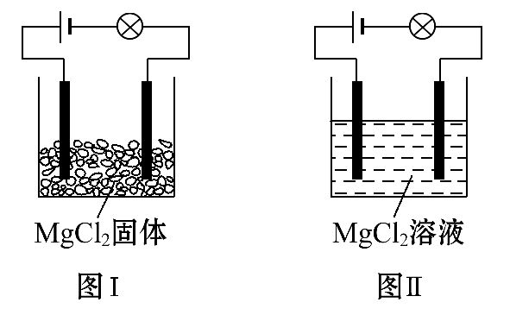
【题组过关】
1.(2016·长春高一检测)某化学兴趣小组进行化学实验，按照图Ⅰ连接好线路发现灯泡不亮，按照图Ⅱ连接好线路发现灯泡亮，由此得出的结论正确的是( )

Slide 31
A.MgCl₂不是电解质
B.MgCl₂溶液是电解质
C.MgCl₂在水溶液中电离出了可以自由移动的离子
D.MgCl₂只有在溶液中才能导电

Slide 32
【解题指南】解答本题应注意以下两点：
(1)明确电解质发生电离才导电。
(2)明确电解质必须是化合物。

Slide 33
【解析】选C。A项，氯化镁属于盐且其溶液导电，说明氯化镁是电解质，错误；B项，氯化镁溶液是混合物，不是电解质，错误；C项，氯化镁在水溶液中电离出自由移动的离子而导电，正确；D项，氯化镁在水溶液中或熔融状态下都能导电，错误。

Slide 34
【延伸探究】
(1)MgCl₂电离方程式为___________。
提示：MgCl₂====Mg²⁺+2Cl⁻。
(2)向图Ⅱ中的烧杯中加入少量NaOH固体，可发现有__________生成，此时溶液的导电性将__________(填“无显著变化”“增大”或“减小”)。
提示：白色沉淀 无显著变化。加入NaOH溶液后，虽然生成白色沉淀，但是同时生成了NaCl，溶液中离子的浓度几乎不变，溶液的导电性无显著变化。

Slide 35


2.(2016·平顶山高一检测)下列电离方程式正确的
是( )
A.CaCl₂====Ca²⁺+Cl₂
B.Na₂SO₄====Na⁺+
C.HNO₃====H⁺+
D.NaHCO₃====Na⁺+H⁺+

Slide 36
【解题指南】解答本题应注意以下两点：
(1)明确电解质电离产生离子的正确写法。
(2)熟知NaHCO₃的电离。

Slide 37
【解析】选C。A项，CaCl₂电离出一个Ca²⁺和两个Cl⁻，
应写为CaCl₂====Ca²⁺+2Cl⁻，错误；B项，Na₂SO₄电离出
两个Na⁺，应写为Na₂SO₄====2Na⁺+ ，错误；C项，
HNO₃电离出一个H⁺和一个 ，正确；D项，碳酸氢钠
电离出Na⁺和 ，错误。

Slide 38
3.(2016·青岛高一检测)下列叙述正确的是( )
A.固体氯化钠不导电，所以氯化钠不是电解质
B.铜丝能导电，所以铜是电解质
C.氯化氢水溶液能导电，所以氯化氢是电解质
D.二氧化碳的水溶液能导电，所以二氧化碳是电解质

Slide 39
【解题指南】解答本题需注意以下3点：
(1)电解质导电的条件是“水溶液”或“熔融状态”。
(2)能导电的不一定是电解质。
(3)电解质导电的本质是自身发生电离。

Slide 40
【解析】选C。在水溶液中或熔融状态下能导电的化合物是电解质，氯化钠溶液或熔融氯化钠能导电，氯化氢水溶液能导电，所以氯化钠、氯化氢是电解质，A错误，C正确；铜是单质，不属于电解质，B错误；二氧化碳的水溶液能导电，是因为二氧化碳与水反应生成的碳酸发生电离产生了自由移动的离子，所以碳酸是电解质，而二氧化碳是非电解质，D错误。

Slide 41

【补偿训练】
1.(2016·长沙高一检测)下列物质在水溶液中的电离方程式正确的是( )
A.NaHSO₄====Na⁺+
B.Al₂(SO₄)₃====2Al³⁺+3
C.NH₄Cl====NH₃+H⁺+Cl⁻
D.Na₂CO₃====2Na⁺+C⁴⁺+

Slide 42

【解析】选B。A项，在水溶液中NaHSO₄完全电离，电
离方程式为NaHSO₄====Na⁺+H⁺+ ，错误；B项，
Al₂(SO₄)₃电离方程式为Al₂(SO₄)₃====2Al³⁺+3 ，正
确；C项，NH₄Cl电离生成 和Cl⁻，错误；D项，
Na₂CO₃电离方程式为Na₂CO₃====2Na⁺+ ，错误。

Slide 43
2.(2016·保定高一检测)下列物质：①盐酸 ②食盐水 ③熔化的氯化钠 ④液态氯化氢 ⑤铜
⑥氨水 ⑦SO₃ ⑧醋酸，其中可以导电并且属于电解质的是( )
A.只有③ B.①②③⑥⑧
C.④⑤ D.全部都是

Slide 44
【解析】选A。①盐酸溶液中含有自由移动的离子，所
以能导电，但盐酸是混合物，不属于电解质；②食盐
水中含有自由移动的离子，所以能导电，但食盐水是
混合物，不属于电解质；③熔化的氯化钠中含有自由
移动的离子，能导电，NaCl属于电解质，符合题意；
④液态氯化氢是电解质，但因没有自由移动的离子，
所以不导电；⑤铜中有自由移动的电子，所以能导

Slide 45
电，但铜是单质，不是电解质；⑥氨水中含有自由移动的离子，所以能导电，但氨水是混合物，不属于电解质；⑦SO₃没有自由移动的离子，所以不导电，且不是电解质；⑧醋酸是电解质，但醋酸中没有自由移动的离子，所以不导电。

Slide 46
3.下列说法正确的是( )
A.电解质溶液的导电性一定强
B.碳酸溶液能导电，所以碳酸溶液是电解质
C.SO₂的水溶液可以导电，但SO₂不是电解质
D.NaHSO₄无论在水溶液里还是在熔融状态下都可以电
离出Na⁺、H⁺和

Slide 47
【解析】选C。A项，没有说明溶液的浓度，不能说电解质溶液的导电性强还是弱，错误；B项，碳酸溶液能导电，但溶液是混合物，不属于电解质，错误；C项，二氧化硫的水溶液是亚硫酸，亚硫酸是电解质，二氧化硫不是电解质，正确；D项，硫酸氢钠在水溶液中电离出钠离子、氢离子和硫酸根离子，在熔融状态下电离出钠离子和硫酸氢根离子，错误。

Slide 48


